Slide 1
웹서버 스몰과제 06
빅데이터 전공
20185135
서주현

Slide 2
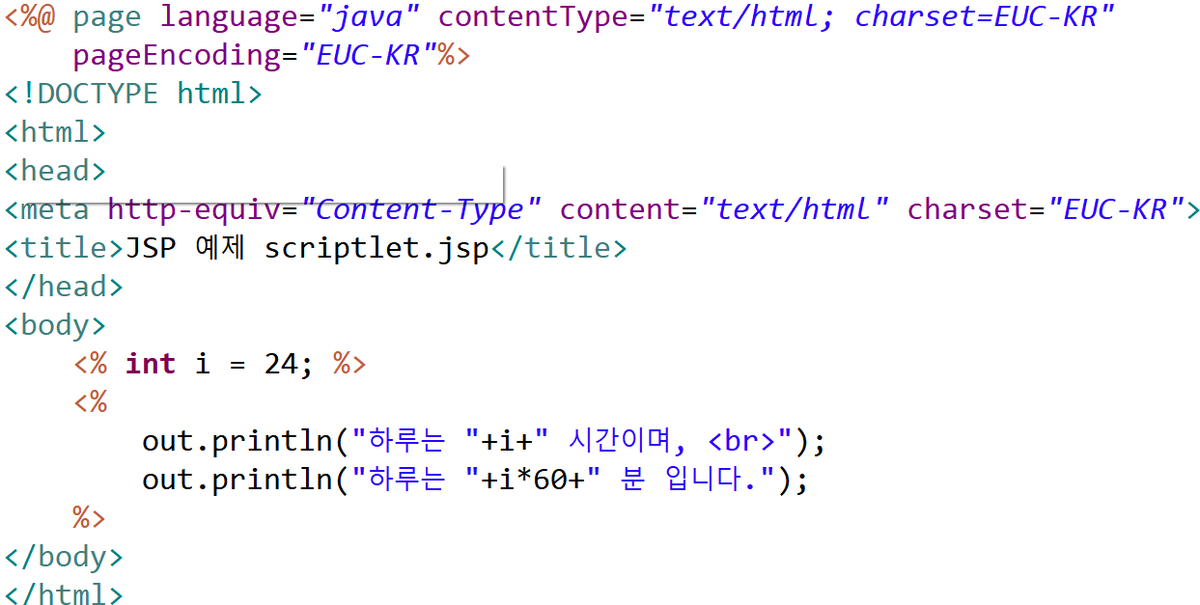
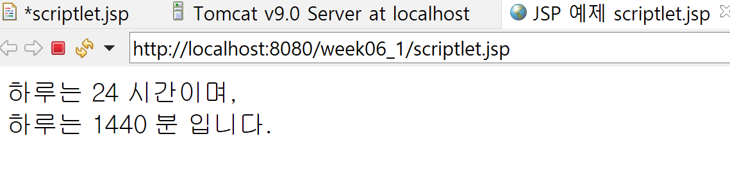
문제 1
< 실행 화면>

Slide 3
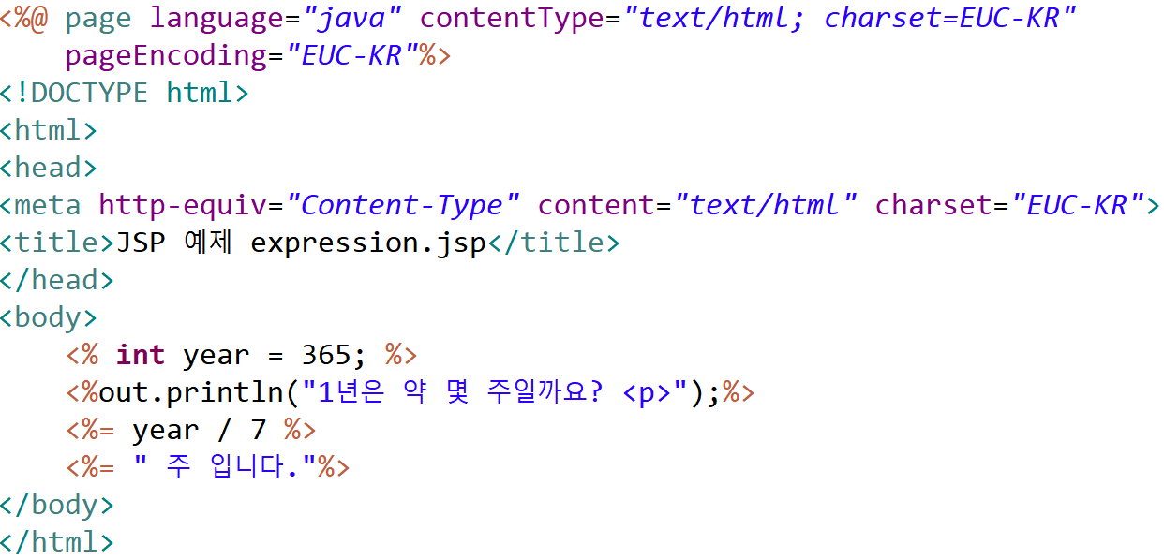
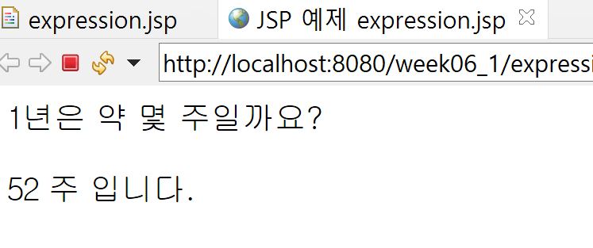
문제 2
< 실행 화면>

Slide 4
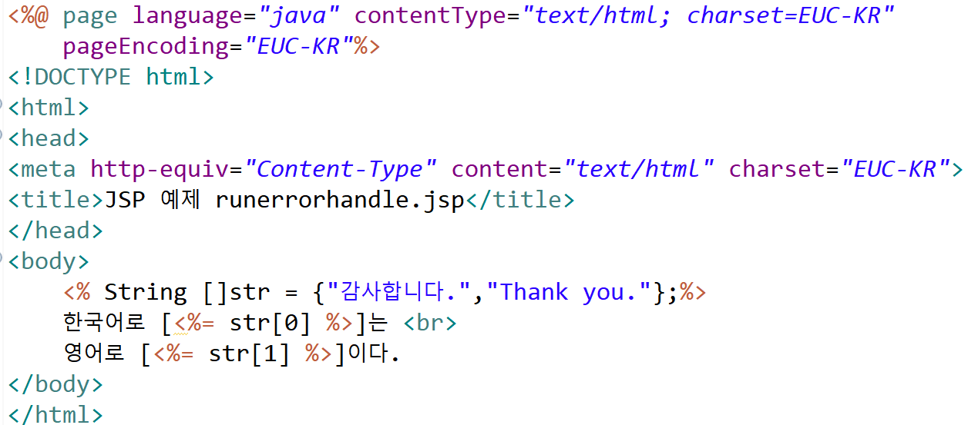
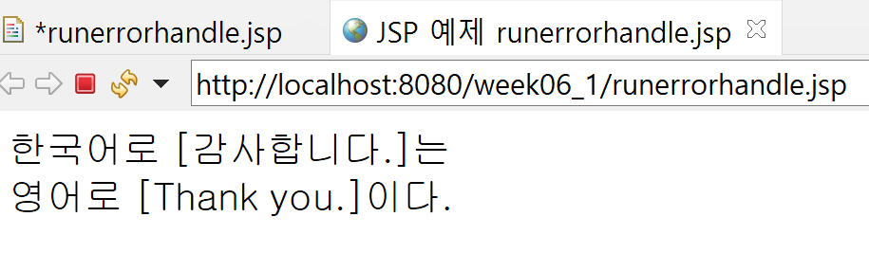
문제 3
(1)
(2)
< 실행 화면>

Slide 5
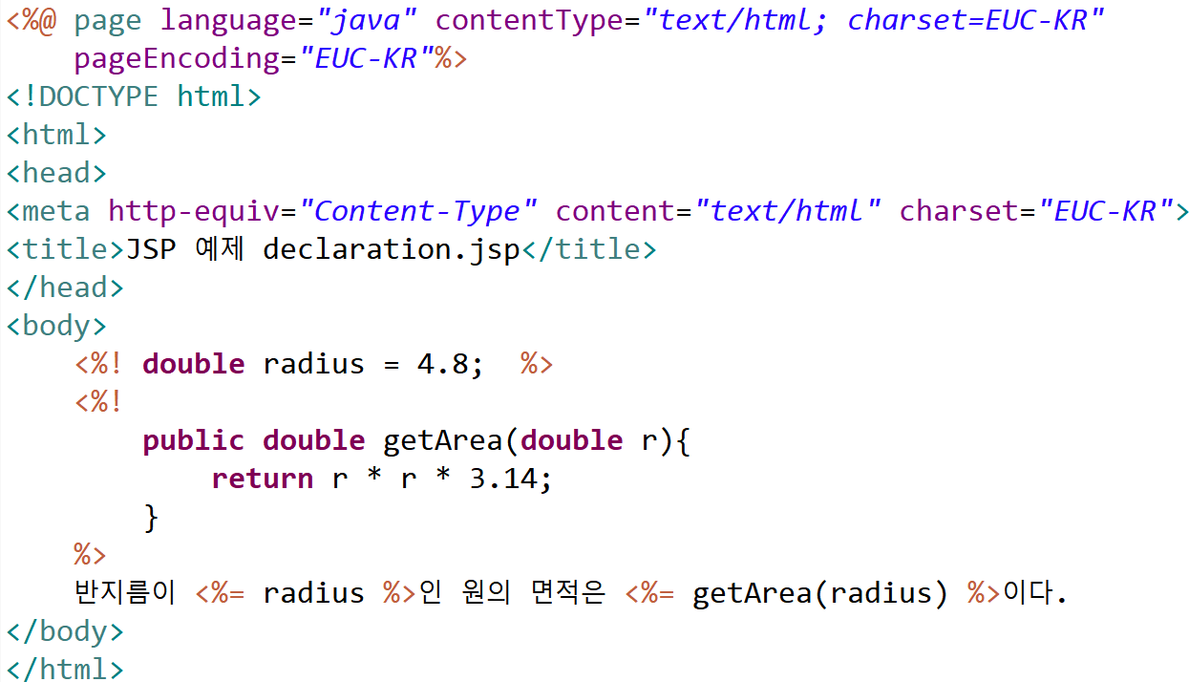
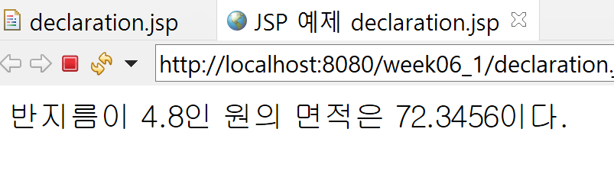
문제 4
(1)
(2)
< 실행 화면>

Slide 6
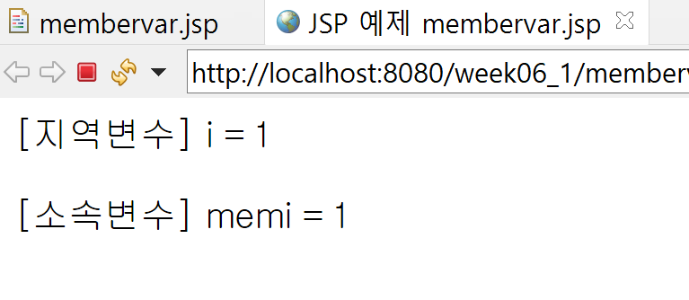
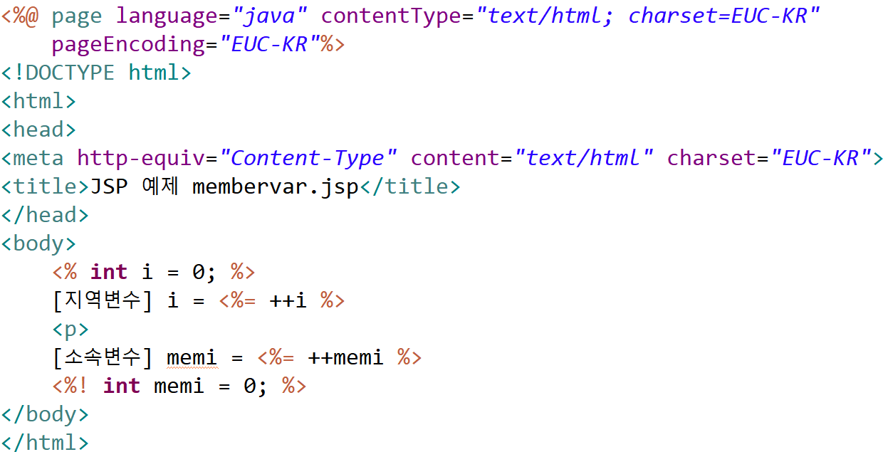
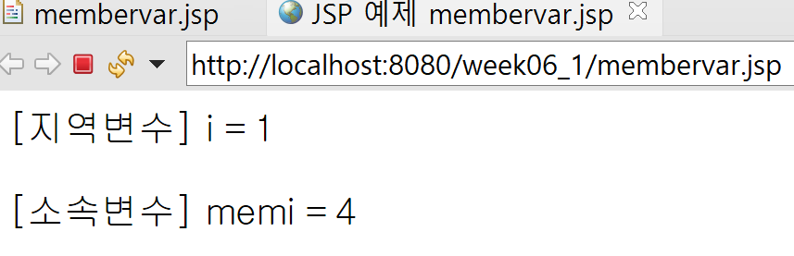
문제 5
(1)
(2)
< 처음 실행 화면>
< 새로고침 n회 실행 화면>

Slide 7
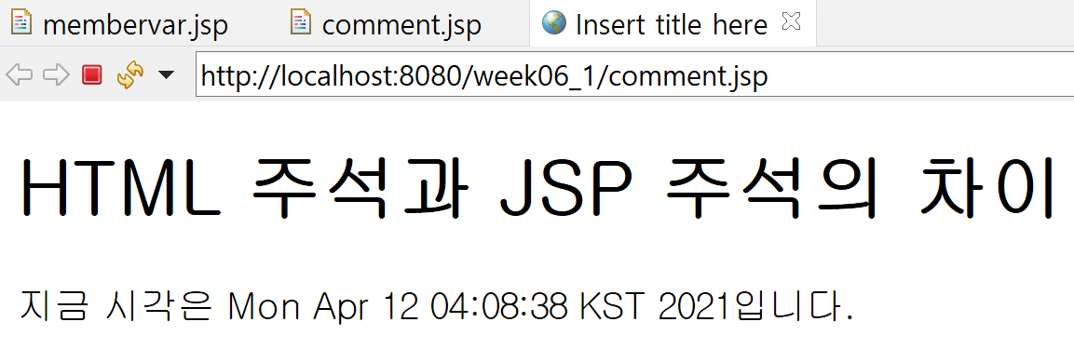
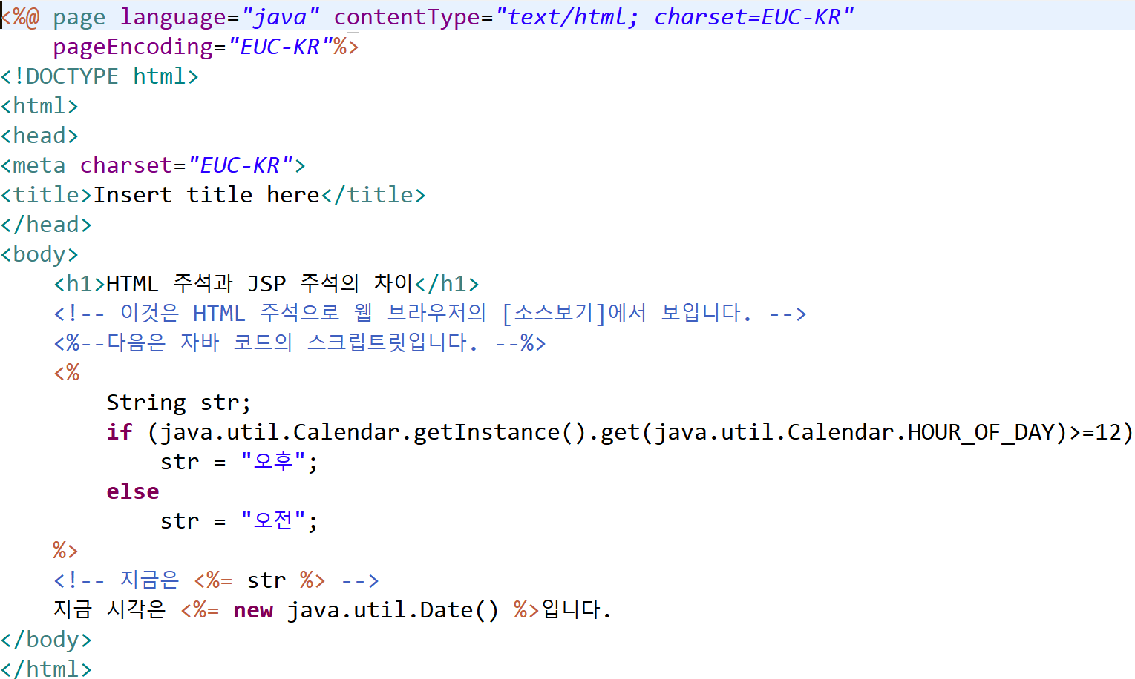
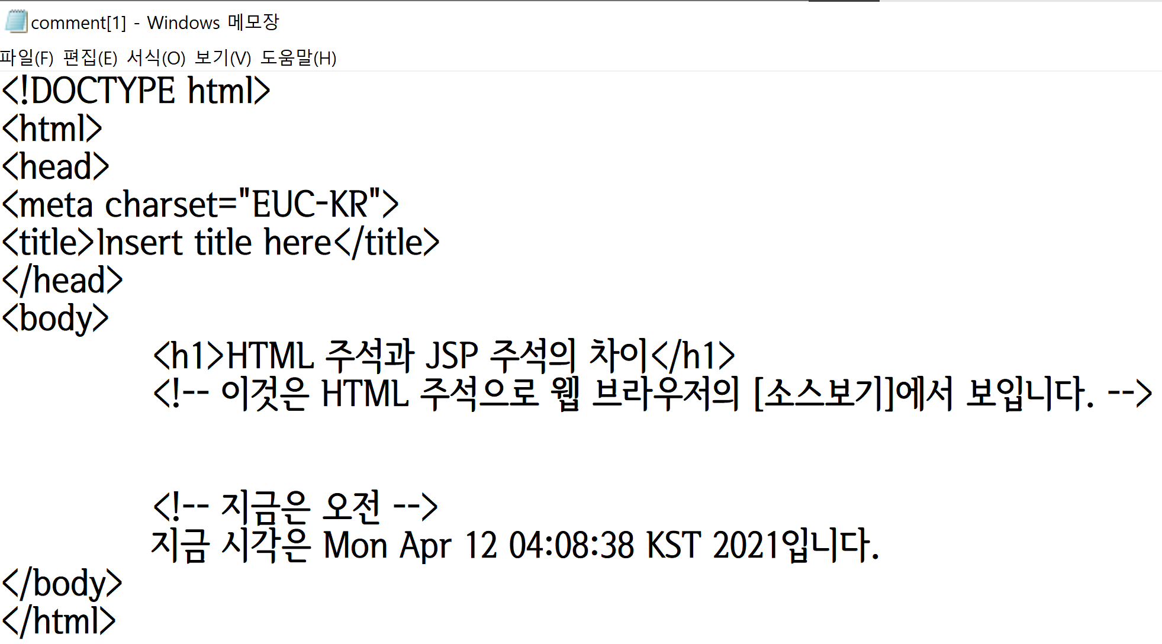
문제 6
(1)
< 실행 화면>
(2)
< 소스보기 화면>

Slide 8
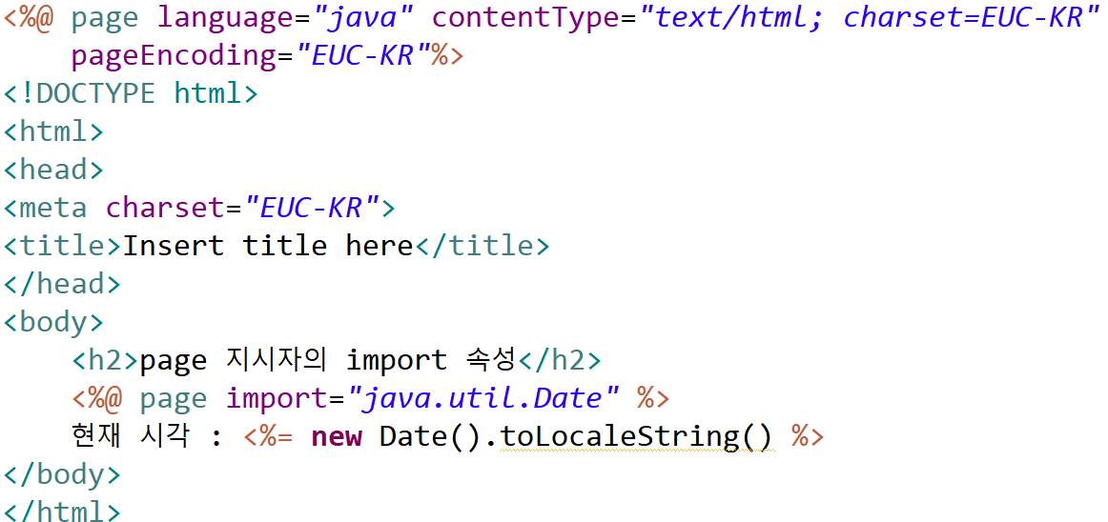
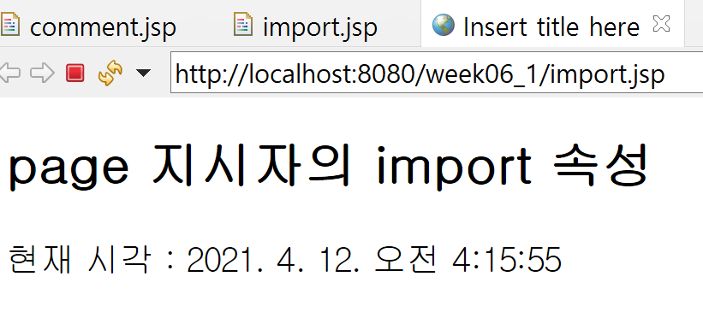
문제 7
(1)
(2)
< 실행 화면>

Slide 9
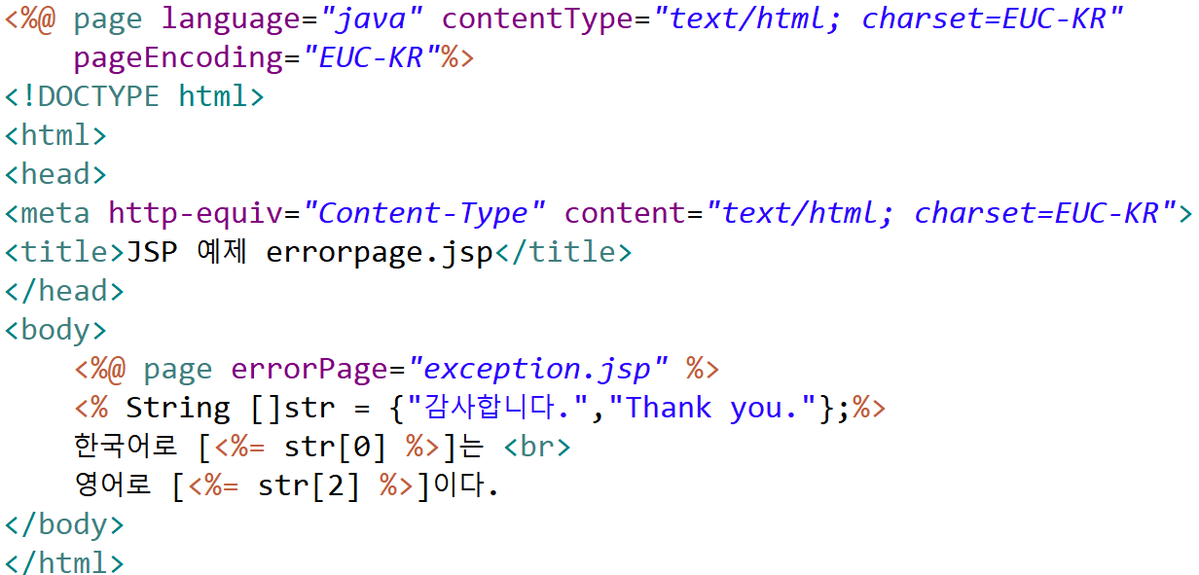
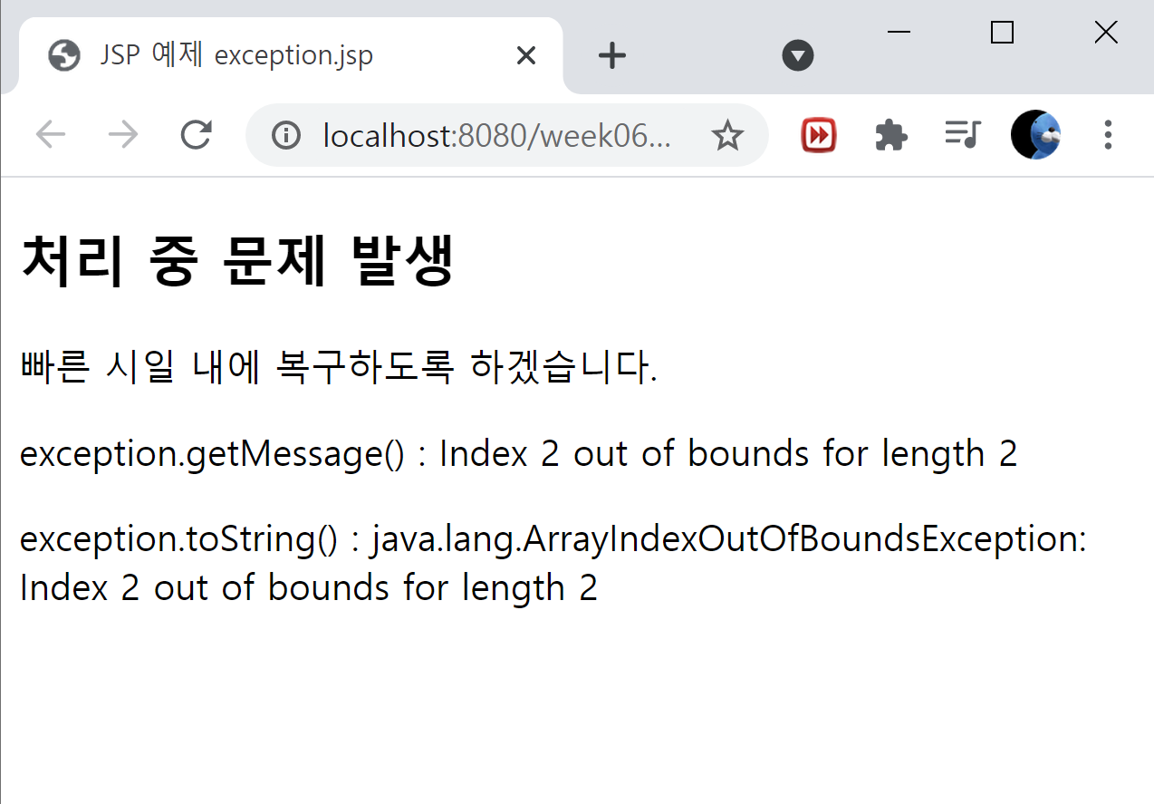
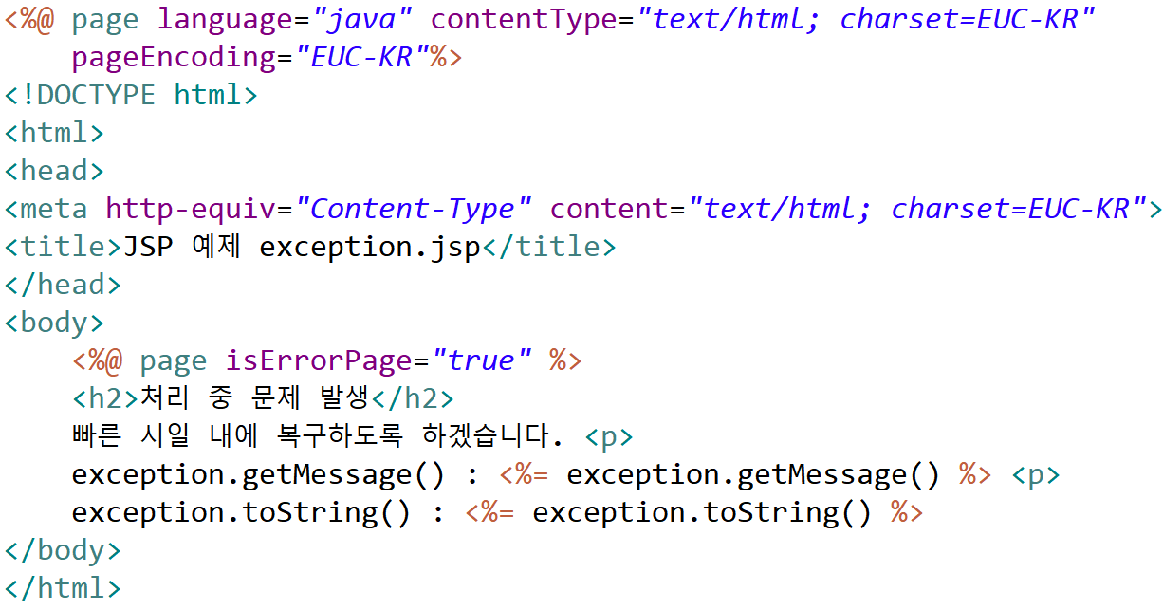
문제 8
(1)
(2)
< errorpage.jsp >
< exception.jsp >
< 실행 화면>

Slide 10
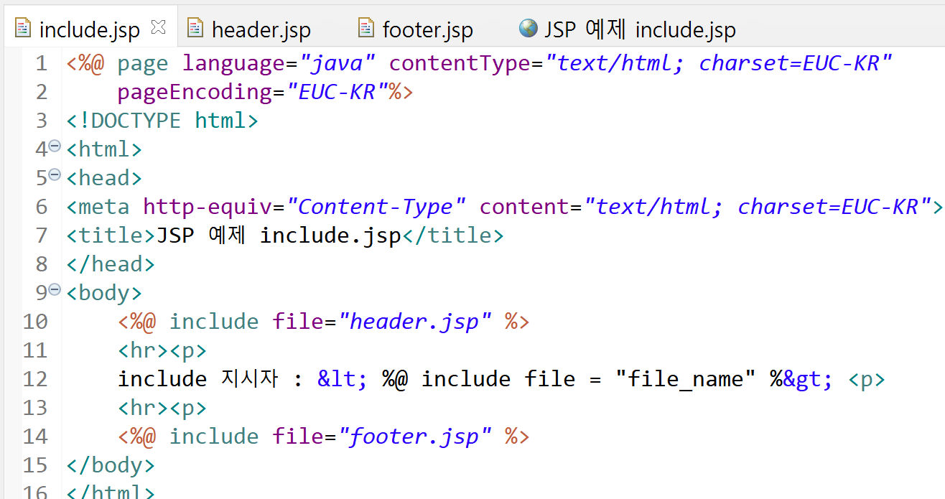
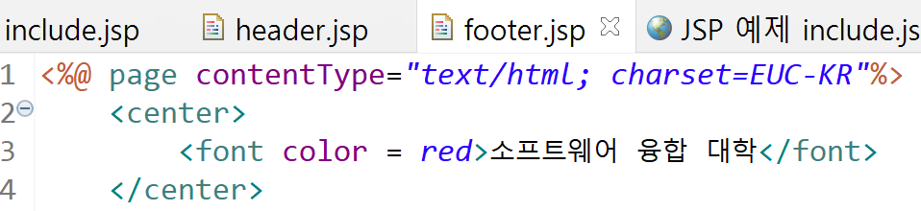
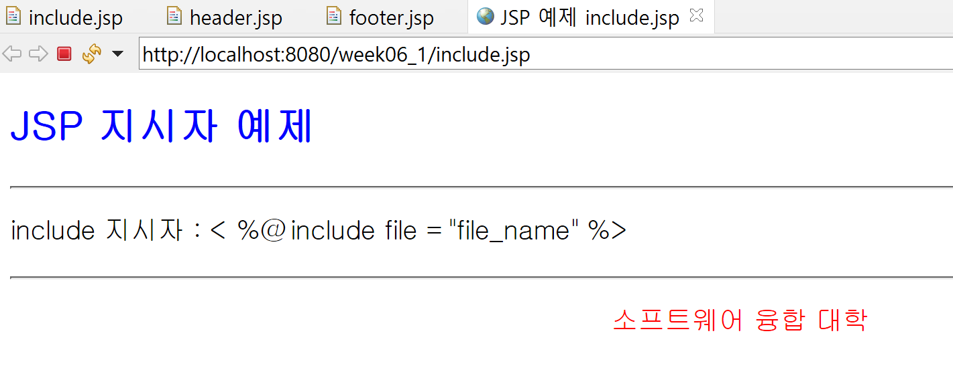
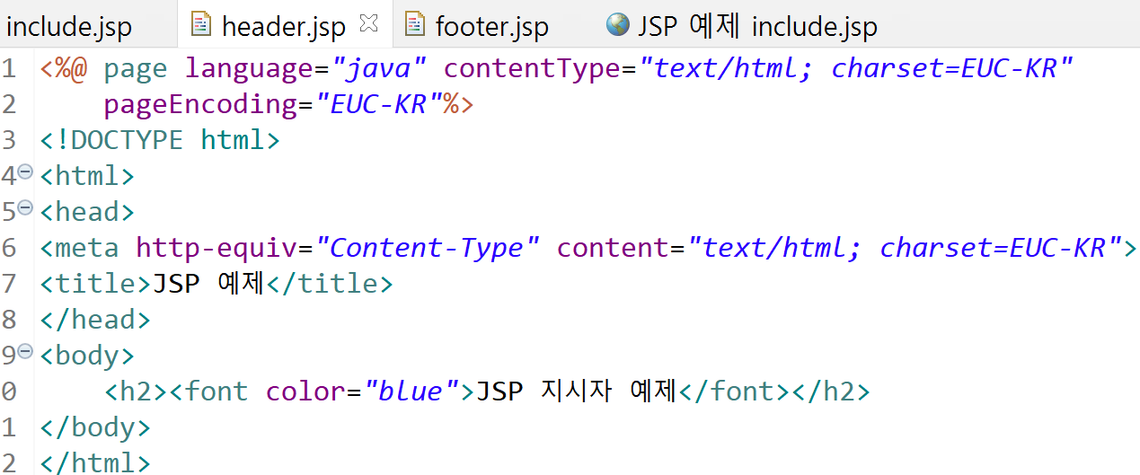
문제 9
(1)
< footer.jsp >
(2)
< include.jsp >
< header.jsp >
< 실행 화면>

Slide 11
감사합니다

